Slide 1





AUSTRALIA

Slide 2
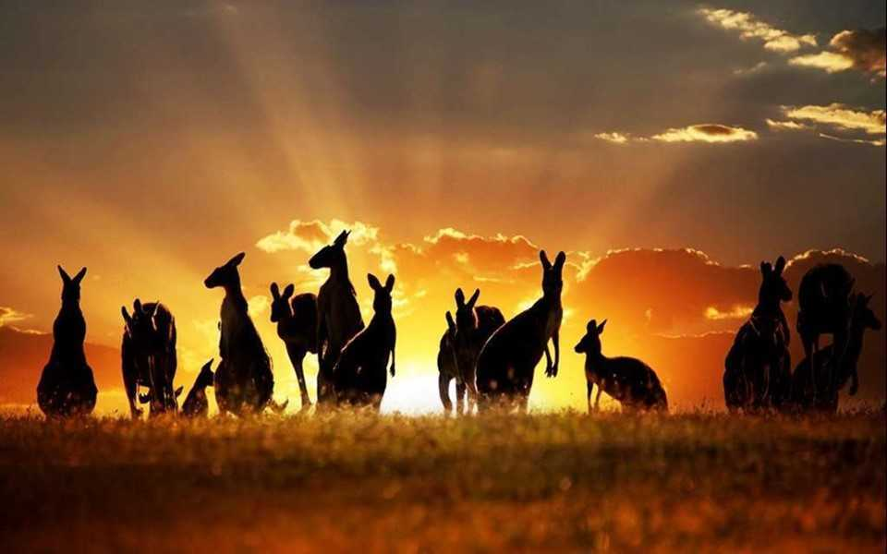

Slide 3
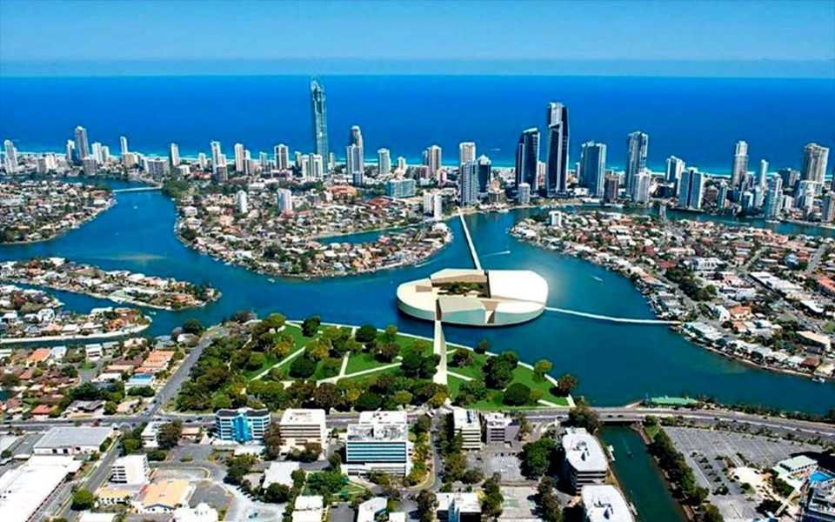


Slide 4



Slide 5



Slide 6
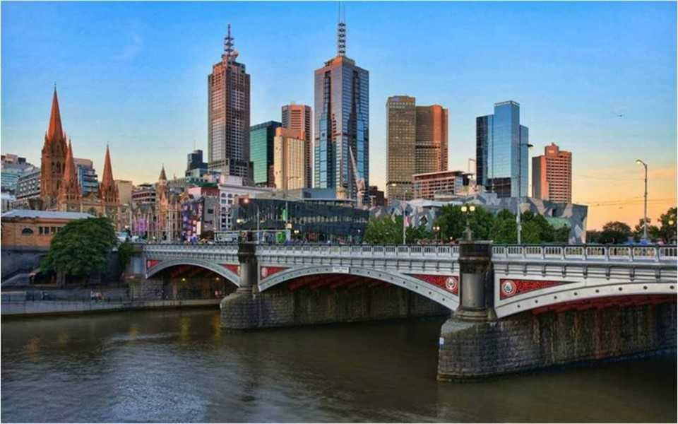

Slide 7
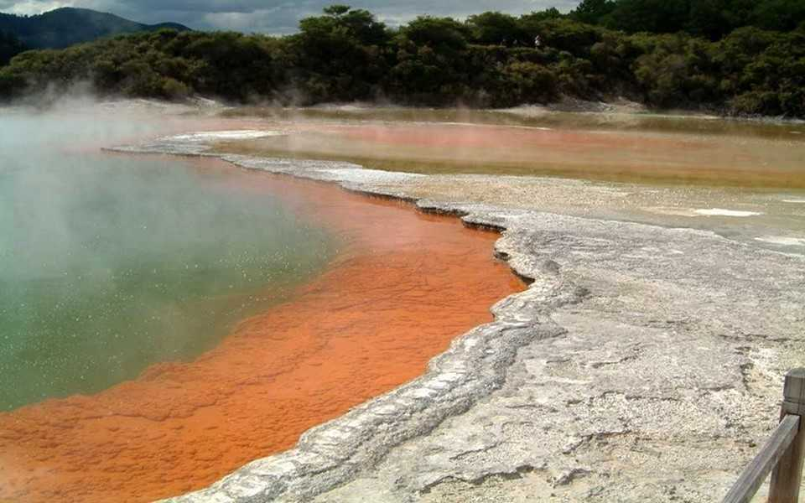

Slide 8
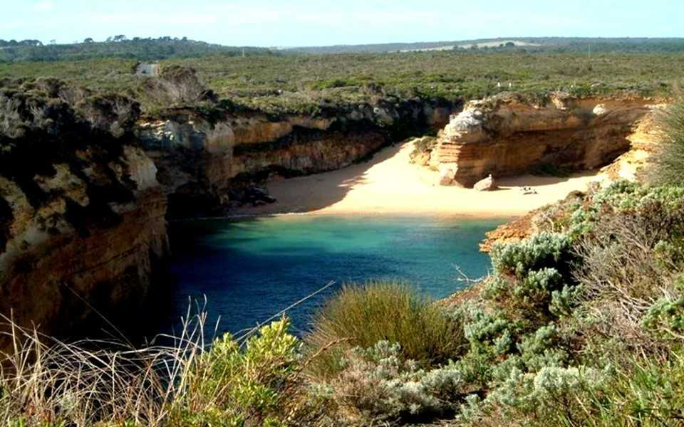



Slide 9

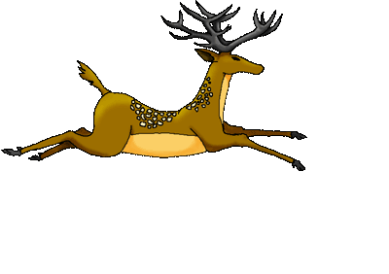

Slide 10



Slide 11
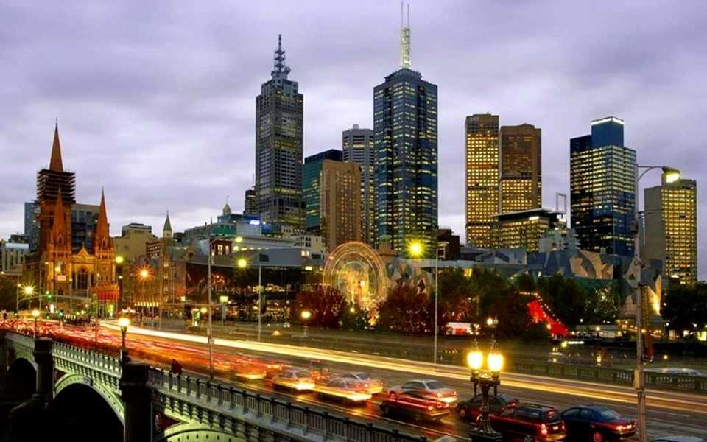

Slide 12


Slide 13



Slide 14


Slide 15


Slide 16
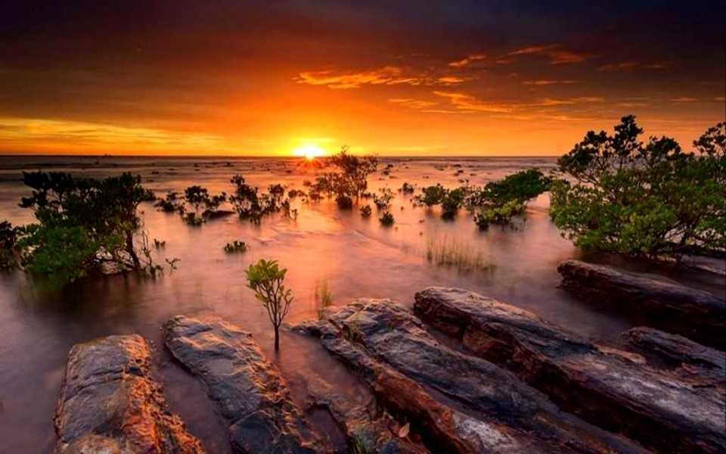

Slide 17


Slide 18


Slide 19



Slide 20
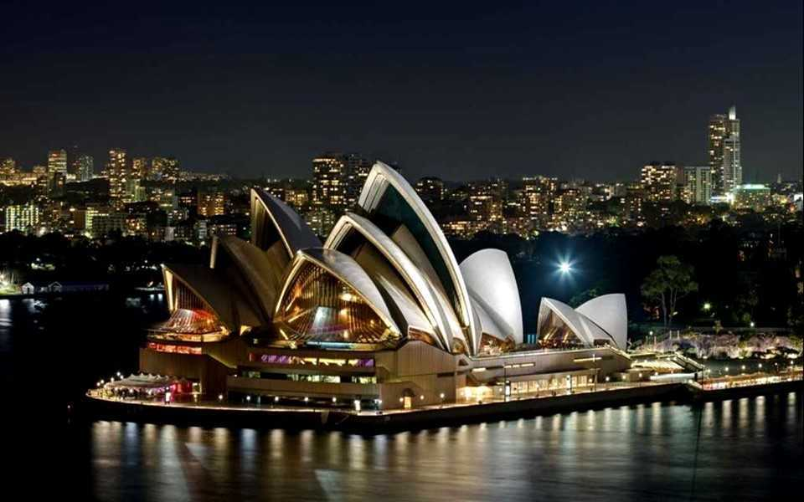



Slide 21


Slide 22


Slide 23


Slide 24



Slide 25


Slide 26


Slide 27


Slide 28
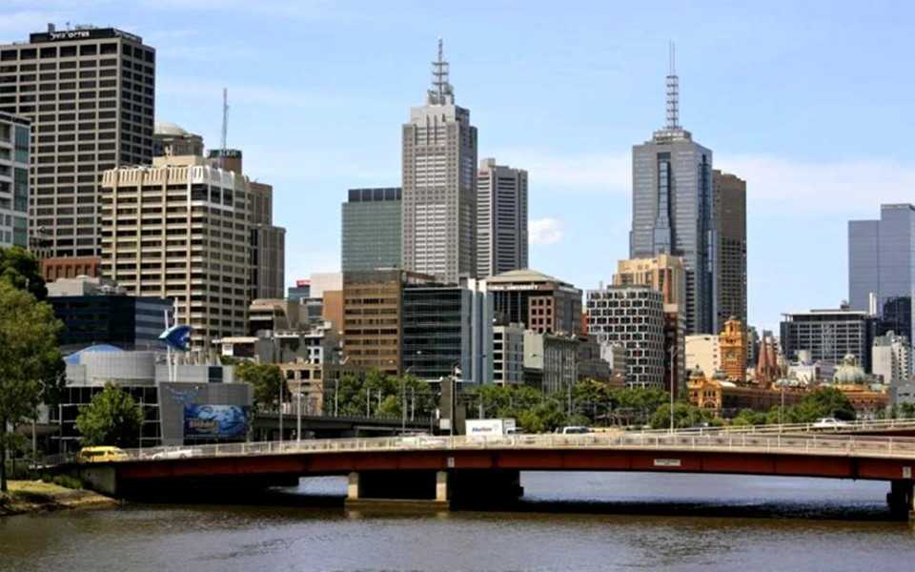

Slide 29
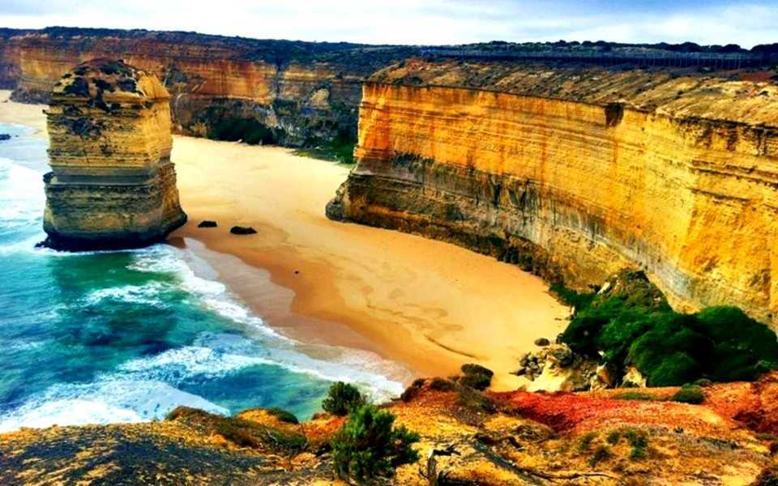



Slide 30



Slide 31
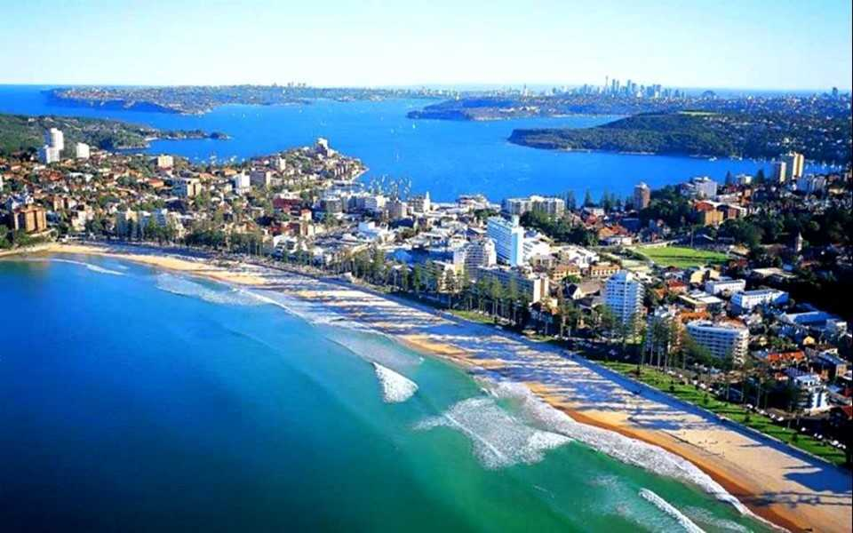

Slide 32
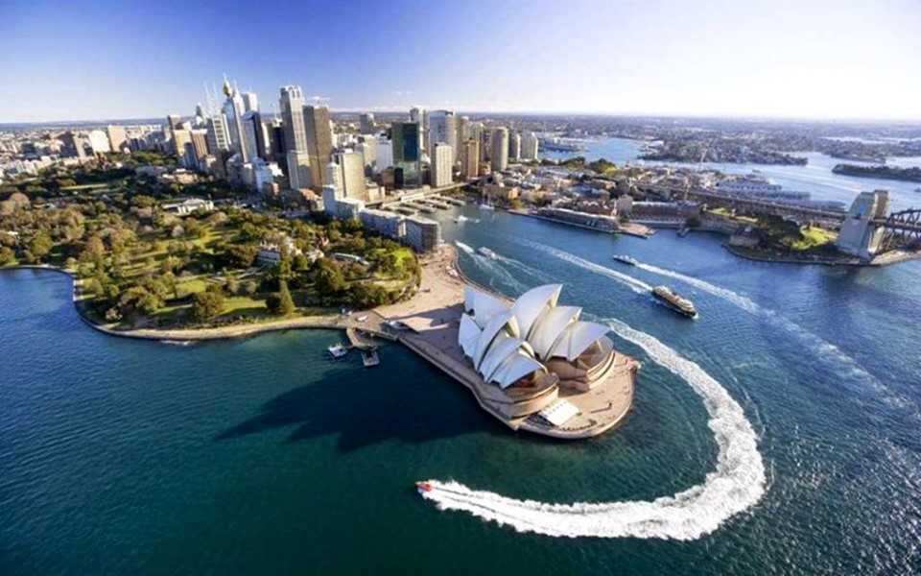

Slide 33


Slide 34
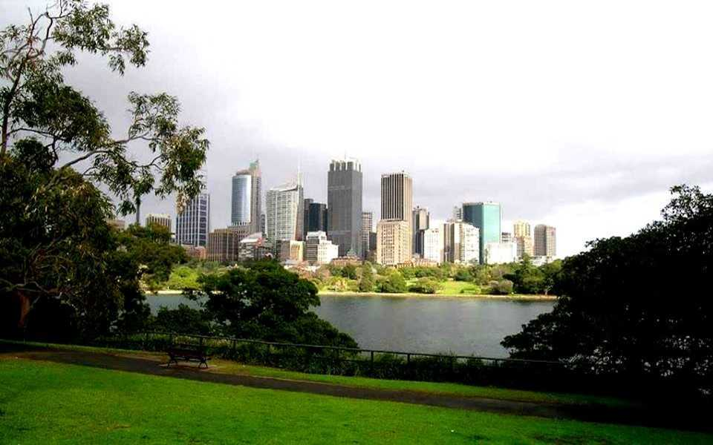


Slide 35
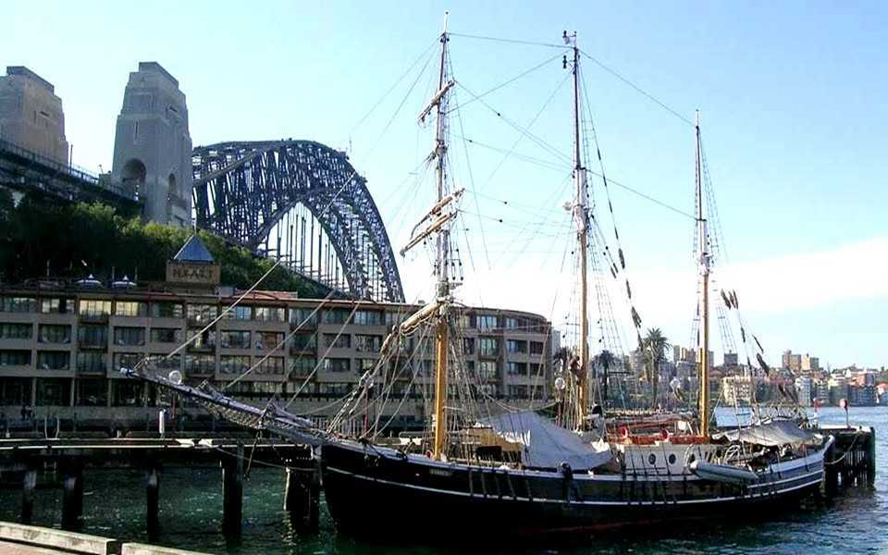

Slide 36


Slide 37
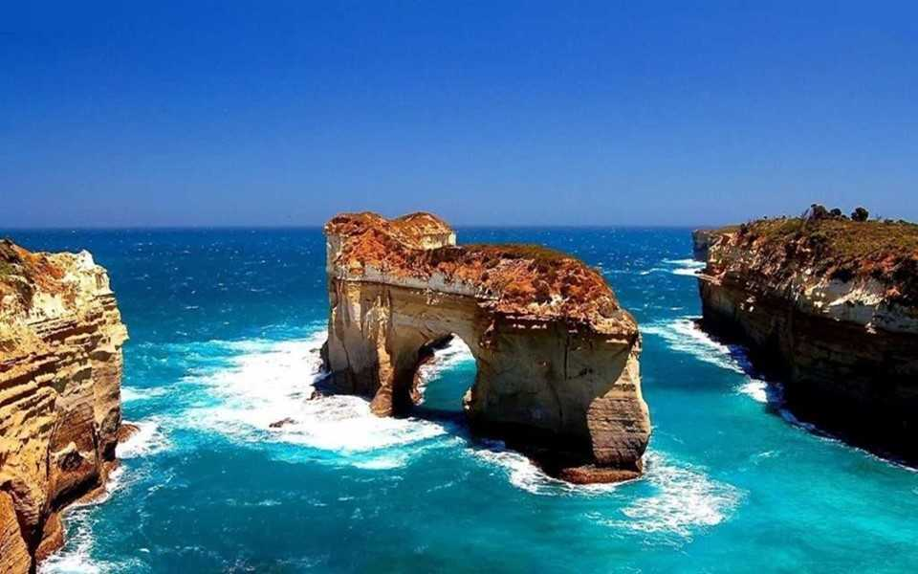


Slide 38
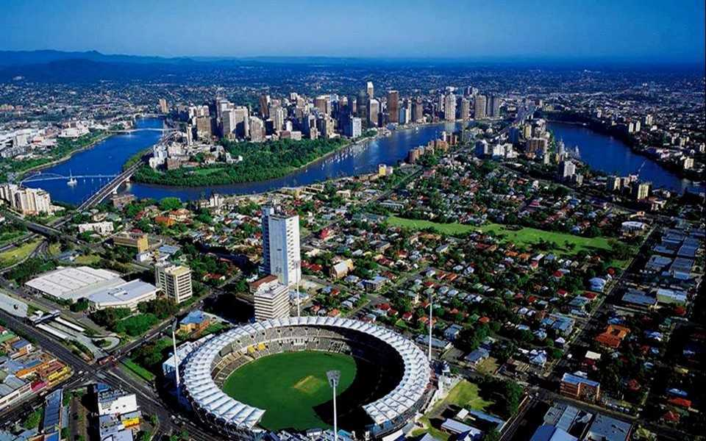


Slide 39







¿Te ha gustado?
Puedes ver más entrando
Aquí
Además puedes recibir powerpoints en tu correo electrónico suscribiéndote aquí:

